Slide 1

職場故事
10/23/2024
1

Slide 2

1. 目標

Slide 3
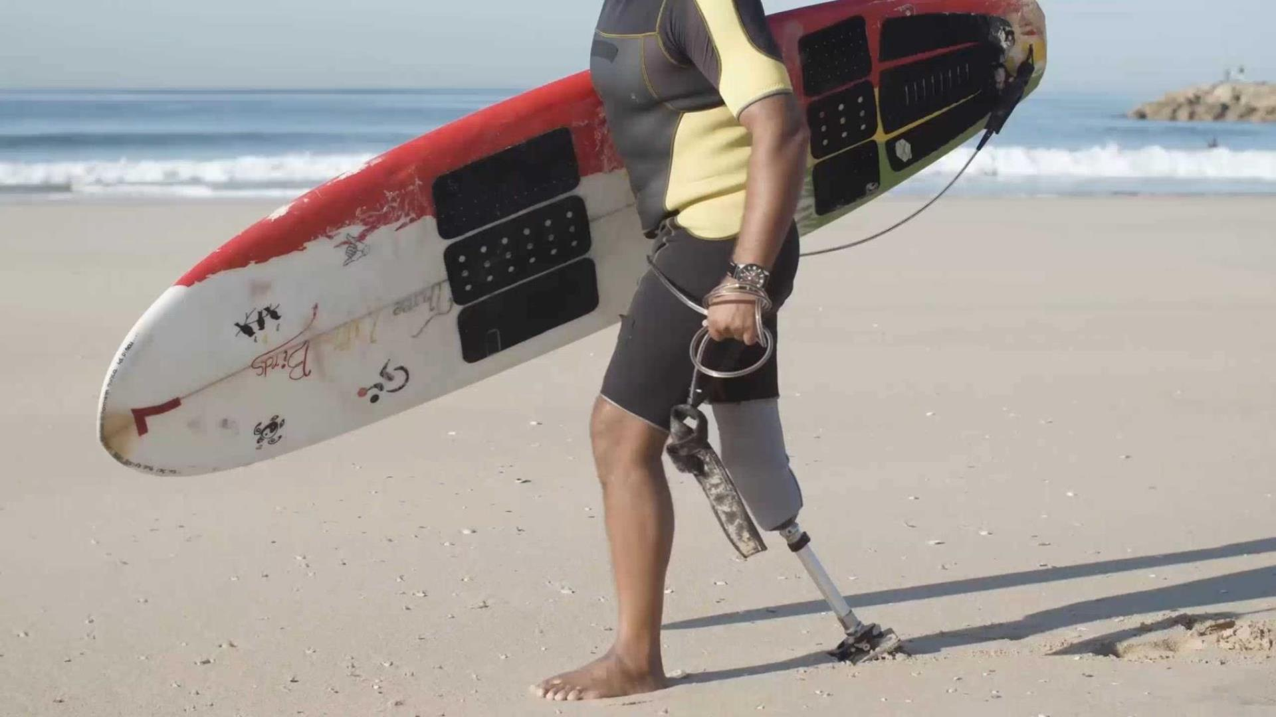
2. 阻礙

Slide 4

3. 努力

Slide 5
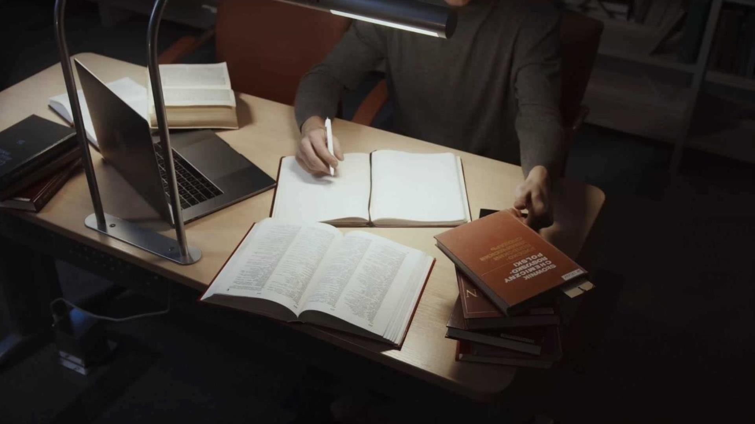

Slide 6

4. 結果

Slide 7

5. 意外

Slide 8


Slide 9

6. 轉彎
10/23/2024
9

Slide 10


Slide 11


Slide 12

7. 結局
10/23/2024
12

